Slide 1
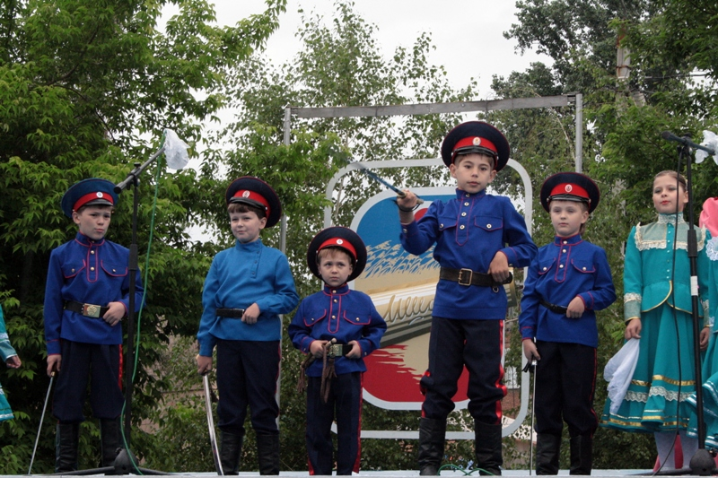
Муниципальное бюджетное дошкольное образовательное учреждение детский сад №32
«МОЯ МАЛАЯ РОДИНА»
проект нравственно - патриотического
воспитания детей
(вторая младшая группа «Солнышко»)
Подготовили:
Львова Н.А.,Недвига Н.А., воспитатели
первой категории
МБДОУ д с/ №32.
г.Новочеркасск

Slide 2
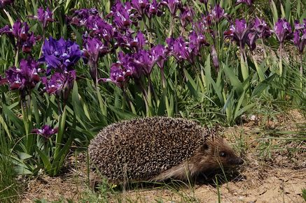
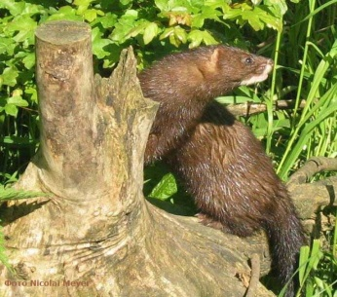
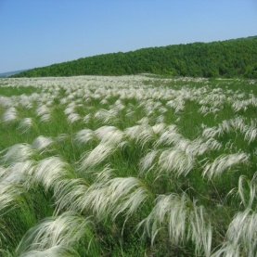
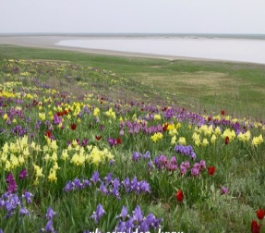
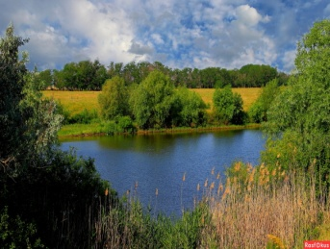
«Любовь к родному краю, родной культуре, родной речи начинается с малого – с любви к своей семье, к своему жилищу, к своему детскому саду. Постепенно расширяясь, эта любовь переходит в любовь к Родине, её истории, прошлому и настоящему, ко всему человечеству»
Д.С.Лихачёв академик
«Самый лучший учитель для ребёнка тот, кто, духовно общаясь с ним, забывает, что он учитель, и видит в своём ученике друга, единомышленника. Такой учитель знает самые сокровенные уголки сердца своего воспитанника, и слово в его устах становиться могучим орудием воздействия на молодую, формирующуюся личность. От чуткости учителя к духовному миру воспитанника как раз и зависит создание обстановки, побуждающей к нравственному поведению, нравственным поступкам»
В.А. Сухомлинский советский педагог.

Slide 3
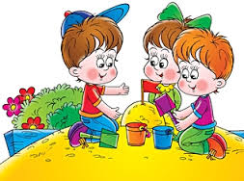
Цель и задачи духовно-нравственного воспитания по примерной программе «Детство»
Задачи нравственного воспитания
Формирование духовно-нравственного отношения, и чувство сопричастности к семье, родному дому, городу, детскому саду.
формирование духовно – нравственного отношения, и чувство сопричастности к наследию своего народа
духовно – нравственного отношения к природе родного края и чувство сопричастности к ней
Воспитание любви и уважения к своей нации, понимание своих национальных особенностей, чувство собственного достоинства, как представителя своего народа, и толерантного отношения к представителям других национальностей (к сверстникам и их родителям, соседям и другим)
Цель нравственного воспитания детей дошкольного возраста
Формирование у детей потребности совершать добрые дела и поступки, чувство сопричастности к окружающему и развитие таких качеств, как сострадание, сочувствие, находчивость, любознательность.

Slide 4
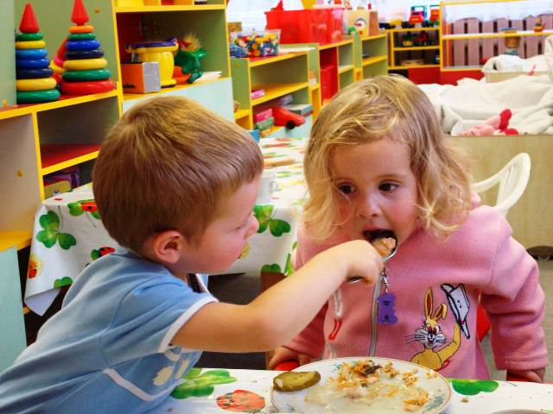
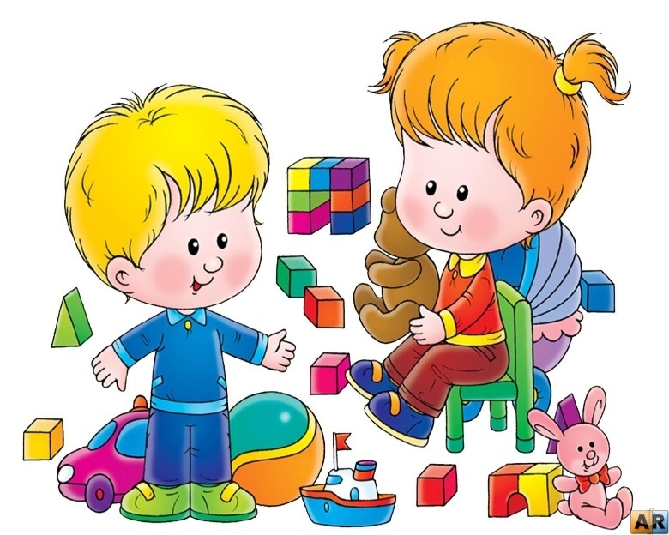
Цель нашего проекта:
Создать условия формирования у детей младшего дошкольного возраста основ нравственно-патриотического воспитания.
Задачи проекта:
1.Воспитывать в детях любовь, привязанность, уважение к семье.
2.Знакомить с понятием - Родина через ознакомление с родным домом.
3.Приобщение детей к русской народной культуре через устное народное творчество, художественно – творческую деятельность.
4.Знакомить с природой родного края, воспитывать правильное отношение к окружающему миру, родной природе.

Slide 5
Паспорт проекта
«МОЯ МАЛАЯ РОДИНА»
ТИП ПРОЕКТА: познавательный
ПО ХАРАКТЕРУ КООРДИНАЦИИ: открытый
ПО КОЛИЧЕСТВУ УЧАСТНИКОВ: групповой
УЧАСТНИКИ ПРОЕКТА: дети 2 младшей группы, воспитатели, родители.
ПО ПРОДОЛЖИТЕЛЬНОСТИ: средне - срочный

Slide 6
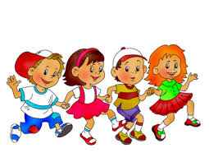
Актуальность проекта
О важности приобщения ребенка к культуре своего народа написано много, поскольку обращение к отеческому наследию воспитывает уважение, гордость за землю, на которой живешь. Поэтому детям необходимо знать и изучать культуру своих предков. Именно акцент на знание истории народа, его культуры поможет в дальнейшем с уважением и интересом относиться к культурным традициям других народов.
Чувство патриотизма многогранно по содержанию. Это и любовь к родным местам, и гордость за свой народ, и ощущение своей неразрывности с окружающим миром, и желание сохранять и приумножить богатство своей страны. Чувство Родины у ребенка начинается с любви к самым близким людям – отцу, матери, бабушке, дедушке. И родной дом, двор, где он не раз гулял, и вид из окна расширяясь, эта любовь переходит в любовь к родной стране, к её истории, прошлому и настоящему, ко всему человечеству.
Актуальность данной темы на современном этапе очевидна: изменились ведущие методические подходы к данной проблеме, ведутся поиски формирования механизма и этапности в воспитании любви к родному краю, определяется их место в эмоциональной и интеллектуально-нравственной структуре личности.
В настоящее время достаточно много методической литературы по патриотическому воспитанию. Однако в ней освещаются лишь отдельные стороны нравственно-патриотического воспитания детей, в отдельных видах деятельности нет стройной системы отражающей всю полноту данной проблемы.
Таким образом, нравственно-патриотическое воспитание детей является одной из основных задач дошкольного образовательного учреждения. Чтобы проводить эту работу с детьми дошкольного возраста педагог должен правильно использовать источники педагогического мастерства, опыт накопленный веками.
Под патриотическим воспитанием понимается взаимодействие взрослого и детей в совместной деятельности и общении, которое направлено на раскрытие и формирование в ребенке общечеловеческих нравственных качеств личности, приобщение к истокам национальной региональной культуры, природе родного края, воспитание эмоционально-действенного отношения, чувства сопричастности, привязанности к окружающим.

Slide 7
I - этап организационный
Цель: планирование и прогнозирование предстоящей работы.
-составление плана работы
подбор материала
диагностика детей,
- анкетирование родителей
- изучение методической литературы.

Slide 8
II – этап практический
Цель: реализация плана проекта с детьми, родителями.
Первый блок
«Ребёнок и окружающие его люди»
Цель: воспитания чувства привязанности, любви , уважения к семье.
Второй блок
«Ребёнок и Родина»
Цель: формирование образа Родины в доступной для детей форме
,
Третий блок
« Ребёнок и русская народная культура»
Цель: ознакомление дошкольников с русской народной культурой
Четвёртый блок
«Ребёнок и родная природа»
Цель: изучения природы родного края, воспитание экологической культуры
Пятый блок « Ребёнок и художественное творчество»
Цель: совершенствование изобразительной деятельности через эстетическое восприятие, эмоциональный отклик на красоту родной природы и окружающего мира.

Slide 9
Блок «Ребёнок и окружающий его мир»
№ п/п | Содержание | Срок
1 | «Магазин игрушек» Цель: знакомство с профессией продавца. | декабрь
2 | «Кто лечит нам зубы» Цель: формировать представления о профессии врача – стоматолога. | январь
3 | «Машина» Цель: учить описывать игрушку, рассматривать картинки и рассказывать по ним, внимательно слушать. | февраль
4 | « Кто убирает наши дворики в детском саду» Цель: познакомить с трудом дворника в д /с, орудием труда дворника и принять участие в уборке группового участка. | март
5 | «Добрый поступок Ани» Цель: дать детям представления о том, что не только в сказках, но и в жизни добро побеждает зло. | апрель

Slide 10
Блок « Ребёнок и Родина»
№ п/п | Содержание | Срок
1 | Родной дом (на основе авторской сказки « Данилкин дом»), Моя родная улица, Цель: формировать понятие «родной дом», учить детей составлять небольшой рассказ, пользуясь вопросами педагога, воспитывать чувство привязанности, любви, бережного отношения к родному дому, родным людям. | январь
2 | «Чем можно порадовать маму» Цель: углублять чувство привязанности к самому близкому человеку, вызвать эмоциональный отклик на чтение стихов о маме. | март
3 | «Моя семья» Цель: формировать представления о семье, о сходстве родственников, закрепить знания о родстве полов, воспитывать любовь к своей семье. | декабрь

Slide 11
№ п/п | Содержание | Срок
4 | «О моём любимом папе» Цель: учить детей рассказывать небольшие истории из личного опыта, учить подбирать характерные определения, воспитывать любовь к близким людям. | февраль
5 | «Я и моя мама» Цель: развивать у детей доброе отношение и любовь к своей маме. Развивать чувство гордости радости за дела и поступки родного человека, чувство благодарности за доброту. | апрель

Slide 12
Блок « Ребёнок и русская народная культура»
№ п/п | Содержание | Срок
1. | «Русская народная игрушка» «Русская народная игрушка» (матрёшка), Цель: познакомить детей с русской народной игрушкой, способствовать эмоциональному восприятию детьми ожидаемых событий, воспитывать у детей интерес к русскому народному искусству. | ноябрь
2 | «В гостях у бабушки -загадушки» Цель: удивить детей приходом к Бабушке – Загадушке, учить отгадывать загадки, развивать творческое воображение, воспитывать любовь к устному народному творчеству. Сказка вокруг нас (на основе авторской « Сказки о холодном сугробе), пересказ рус. нар. сказки Репка, | январь

Slide 13
 | Содержание | Срок
3 | Сказка « Казак и лиса» Цель: познакомить детей с творчеством родного народа казаков. | февраль
4 | «Приходите в гости к нам» Цель: познакомить детей жанровым разнообразием малых фольклорных форм, песенки, потешки. | декабрь
5 | Русск. нар. сказка «Козлята и волк». Цель: учить вместе с воспитателем, пересказывать сказку, воспитывать любовь к устному народному творчеству. | март
6 | Укр. нар. сказка «Рукавичка» Цель: использовать способ моделирования, учить детей эмоционально воспринимать содержание сказки, познакомить с пословицей « в тесноте, да не в обиде». | апрель

Slide 14
Блок «Ребёнок и родная природа»
№ п/п | Содержание | Срок
1 | « Как звери в лесу к зиме готовятся» Цель: формировать, устанавливать простейшие связи между сезонными изменениями в природе и поведением животных. | декабрь
2 | «Рассматривание комнатного растения Бальзамина» Цель: учить узнавать и называть части растения, используя модели (корень, стебель, лист, цветок) формировать представления о частях растения, как о его существенных признаках путём сравнения с другими объектами наблюдения, развивать сосредоточенность, внимание, воспитывать способность переживать чувство радости от рассматривания растения. | январь
3 | «Арина и Дружок в гостях у ребят» Цель: закрепить знания полученные об осени в сентябре и октябре, создавать у ребят яркое образное, эмоциональное настроение при рассматривании осенних сюжетов. | ноябрь

Slide 15
№ п/п | Содержание | Срок
4 | «Заяц, волк и лиса – лесные жители» Цель: дать первоначальные сведения о животных. | март
5 | Рассматривание картины «Корова с телёнком» Цель: упражнять в построении рассказа, состоящего из нескольких предложений, | февраль

Slide 16
Блок «Ребёнок и художественное творчество»
№ п/п | Содержание | Срок
1 | «Листопад, листопад – листья по ветру летят» (аппликация) Цель: вызвать интерес к созданию коллективной композиции, учить раскладывать готовые формы. | ноябрь
2 | «Мышка и репка» (рисование) Цель: учить создавать несложную композицию по сюжету знакомой сказки, рисовать красками большую и маленькую репку. | ноябрь
3 | «Яблоки и груши» (лепка) Цель: учить детей осваивать способы передачи формы яблок и груш, закреплять навыки раскатывания пластилина в ладошках, | ноябрь
4 | «Лесенка для петушка» (лепка) Цель: учить детей, ориентируясь на образец выполнять постройку и называть отдельные детали. | декабрь

Slide 17
№ п/п | Содержание | Срок
5 | «Цветы для мамы» (рисование) Цель: завершить работу по образцу, продолжать использовать технику ладошки, вызвать эмоциональный настрой от выполнения работы. | март
6 | «Я для милой мамочке испеку два пряничка» (лепка) Цель: учить раскатывать, пластилин в шар круговыми движениями, воспитывать желание угостить маму пряником. | март
7 | «Домик для куклы» ( конструирование) Цель: развивать желание построить домик для куклы, пополнить словарный запас детей крыша, стены, перекрытие. | март
8 | «Тарелочка для друга» Цель: воспитывать желание сделать тарелочку для друга. | январь
9 | «Полотенце для зайчат»(аппликация) Цель: учить при наклеивании, чередовать геометрические фигуры, воспитывать желание доставить радость зайчатам. | январь
10 | «Отремонтируем машине колесо» (рисование) Цель: учить детей рисовать предметы круглой формы, слитным неотрывным движением кисти. Развивать восприятие цвета. Продолжать знакомить с видами транспорта. | февраль

Slide 18
№ п/п | Содержание | Срок
11 | «Машины и гаражи» (конструирование) Цель: закрепить знания о геометрических деталях, строить по схемам, воспитывать умение работать аккуратно, строить аккуратно, прочную постройку. | февраль
12 | «Новогодние игрушки из солёного теста» (лепка) Цель: учить детей моделировать игрушки из солёного теста, показать разнообразные формы игрушек, способствовать развитию эмоционального восприятия подготовки к Новогоднему утреннику. | декабрь
13 | «А у нашего двора снеговик стоял с утра»(из ватных дисков) Цель: учить наклеивать готовые формы, располагая в определённой последовательности от самого большого к самому маленькому, закрепить знания о величине, форме, цвете. | январь
14 | «Дом для телёнка» Цель: продолжать учить детей ставить кирпичики плотно друг на друга продолжать обучат детей обыгрывать постройку, воспитывать желание заботится о животных. | апрель

Slide 19
 | Содержание | Срок
15 | «Галстук для папы» Цель: учить детей располагать звёздочки по всему галстуку, чередуя их по размеру, воспитывать желание порадовать папу. | февраль
16 | «Светит солнышко в окошке» Цель: учить передавать в рисунке образ солнышка, сочетать округлую форму с прямыми линиями. | Март.
17 | « Мост» Цель: учить строить самостоятельно анализируя образец, закрепить название деталей: кирпичик, кубик, пластина; стараться строить устойчивую постройку. | Апрель

Slide 20
Совместная деятельность.
№п\п | Содержание (устное народное творчество) | Срок
1 | «Ручки мыли, щечки мыли» Цель: закреплять знания о необходимости умываться. | ноябрь
2 | «Из-за Дона из-за гор едет дедушка Егор» Цель: разучить с детьми. | декабрь
3 | «Петрусь - мальчонка русский» П. Лебединский, Цель: продолжать знакомить детей с казачьими сказками. | декабрь
4 | Сказки « Репка» Цель: азнакомить детей с русским народным творчеством. | ноябрь
5 | Стихотворение: «Родимый край» Цель: продолжать знакомить детей с народным творчеством | январь
6 | «Мамины руки» Цель: воспитывать любовь к самому близкому человеку, объяснить почему руки золотые (они ласковые, добрые, всё умеют). | март
7 | Я. Аким « Мама: так тебя люблю» Цель: побуждать эмоциональную отзывчивость на состояние близких людей. | март

Slide 21
Совместная деятельность.
№п\п | Содержание (подвижные игры) | Срок
1 | «Мыши» Цель: выполнять движения в соответствии со словами текста, сначала крадутся, затем убегают. | ноябрь
2 | «Воробушки и автомобиль» «Машины едут» Цель: расширять знания детей, о том, что машины едут по дороге. | декабрь
3 | «Бабушкины помощники» Цель: учить быстро и качественно наматывать шерстяные нитки с клубка на катушку. | март
4 | «Плетень» казачья игра. Цель: познакомить детей с казачьей игрой и её правилами. | январь

Slide 22
Совместная деятельность.
№п\п | Содержание (пальчиковые игры) | Срок
1 | «Сидит белка на тележке» Цель: развивать моторику рук. | ноябрь
2 | «Оладушки» Цель: развивать подвижность пальцев, умение двигаться в соответствии со словами. | декабрь
3 | «Коза и козлёнок» Цель: воспитывать умение слушать и следить за развитием сюжета, стимулировать повторение потешки за педагогом. | январь
4 | « Чудные птицы» Цель: развитие мелкой моторики пальцев рук используя фольклор. | февраль

Slide 23
Совместная деятельность.
№п\п | Содержание ( сюжетно –ролевые игры) | Срок
1 | « Чудные птицы» Цель: развитие мелкой моторики пальцев рук используя фольклор. | декабрь
2 | «Поездка в магазин» Цель: развивать сюжет игры, общаться друг с другом | ноябрь
3 | «Приглашаем гостей в избу» Цель: продолжать формировать манеры гостеприимства, предметы быта в старину. | январь
4 | «У куклы день рождения» Цель: обобщать знания о предметах столовой посуды. | февраль
5 | «Семья» Цель: побуждать детей творчески воспроизводить в игре быт семьи, формировать умение взаимодействовать в сюжетах с 2 мя действующими лицами (папа - дочь, мама - дочь). | март
6 | «На приёме у доктора» Цель: закрепить знания об организации человека и сохранении здоровья. | апрель

Slide 24
Совместная деятельность.
№п\п | Содержание (дидактические игры) | Срок
1 | «Наши игрушки» Цель: учить называть любимые игрушки, отличая их по признакам, активизировать словарь детей, называя действия. | ноябрь
2 | « Надо, надо умываться по утрам и вечерам» Цель: учить узнавать предметы и определять действия с ними. | декабрь
3 | «Сложи фигуру человека» Цель: учить детей составлять фигуру человека из 3 частей, развивать логическое мышление. | февраль
4 | «Мамы и детки» Цель: закреплять название детёнышей домашних животных. | март

Slide 25

Этап - заключительный
Вывод В нравственно-патриотическом воспитании особенное значение имеет пример взрослых, близких людей. На конкретных примерах, фактах из жизни членов семьи необходимо проводить работу по ознакомлению с родным краем, начиная с того, что принято назвать «малой Родиной» и постепенно переходя к таким категориям как Отечество, «долг перед Родиной» и т.д. Успеха в патриотическом воспитании можно достигнуть только, если сами взрослые будут знать и любить историю своей страны, своего города. Они должны уметь отобрать те знания, которые доступны детям дошкольного возраста, то, что может вызвать у детей чувство восторга и гордости. Но никакие знания не дадут положительного результата, если взрослый сам не будет восторгаться своей страной, своим народом, своим городом. При рождении ребенок - чистый лист, рисуй на нем, что хочешь. Вот и оставляют на этом листе свой след все, кто соприкасался с ребенком. Хорошо, если те, с кем общается маленький человек, умные, добрые, высоконравственные люди.

Slide 26
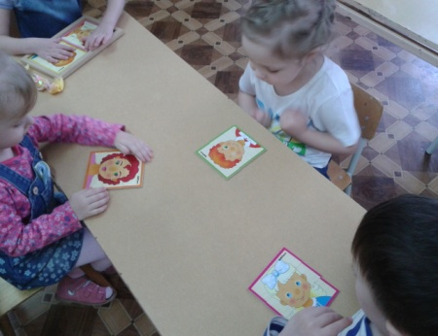
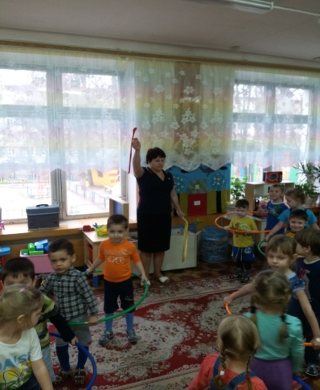
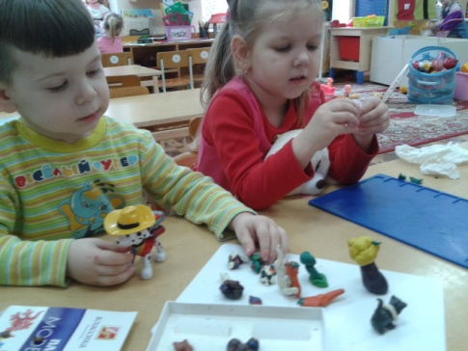
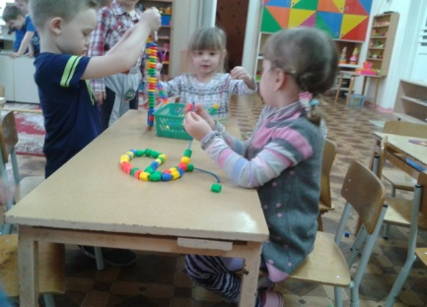
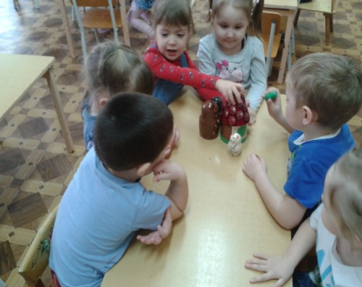
Главная задача проекта - способствовать развитию у маленьких детей дружеских взаимоотношений. Работа по этой задача началась ещё в адаптационный период.

Slide 27
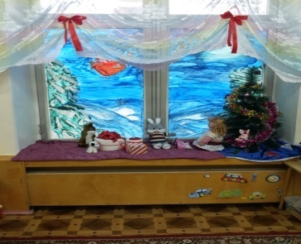
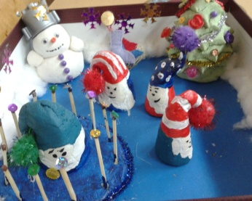
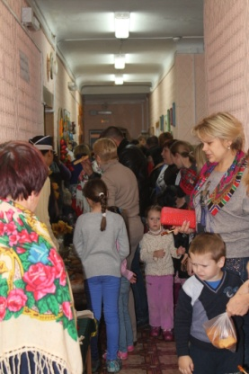
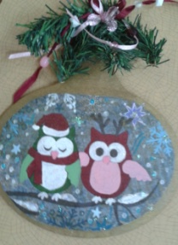
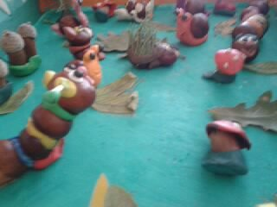
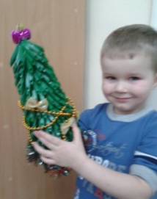
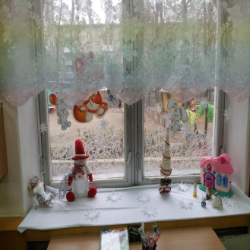
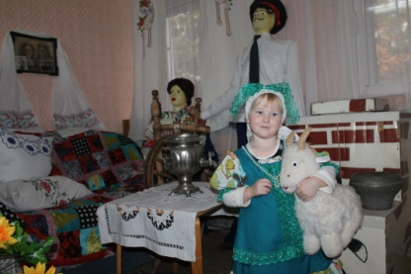
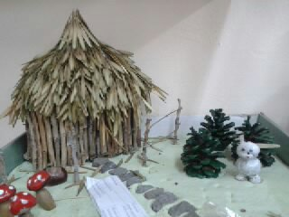
Не только развитие дружеских взаимоотношений в детском коллективе, является важной задачей, но способствовать сплочению родительского коллектива группы. Начало этой задачи было заложено ещё в адаптационном проекте. Для родителей были представлены памятки, буклеты, презентация о группе. А течении года родители старались участвовать в конкурсах проводимых в ДОУ и городе.

Slide 28
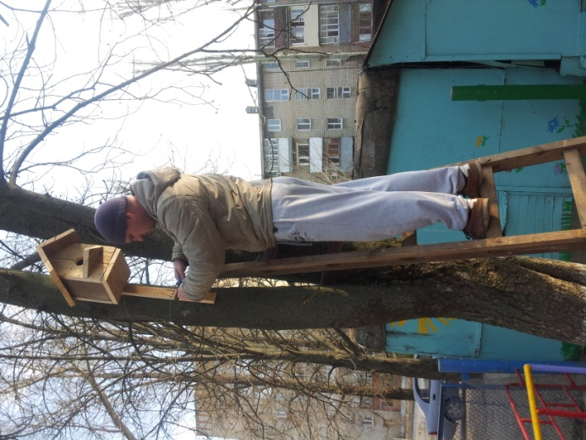
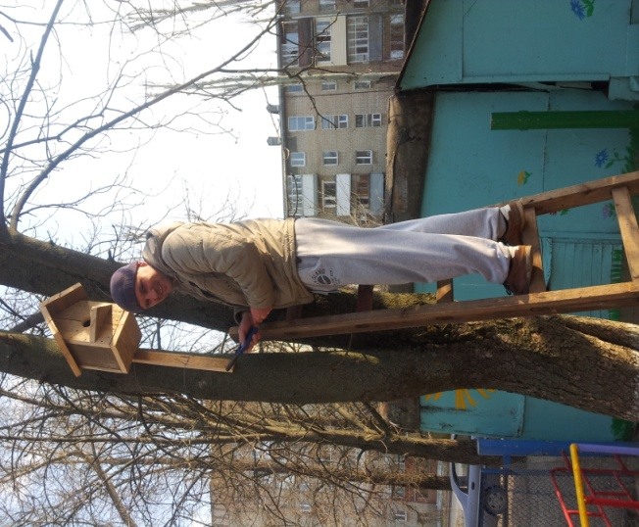
Пример взрослого один из эффективных приёмов воспитания.

Slide 29
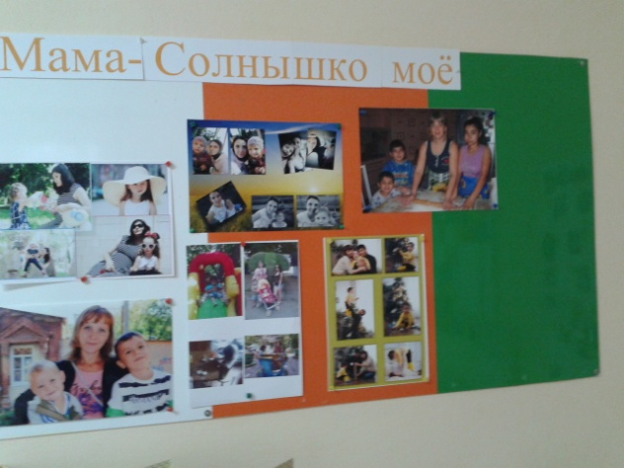
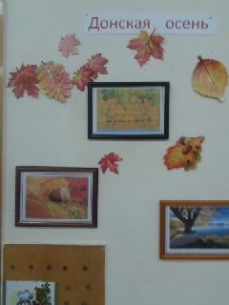
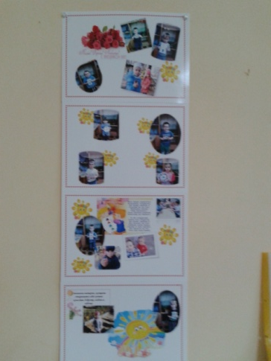
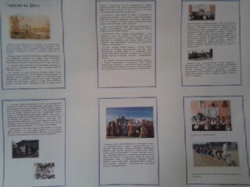
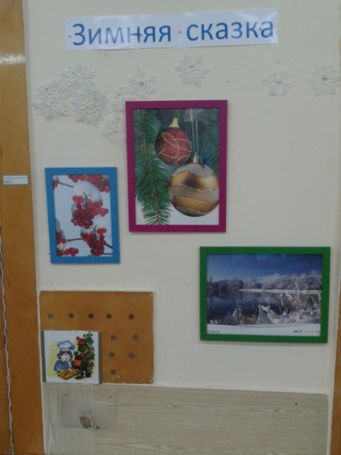

Slide 30
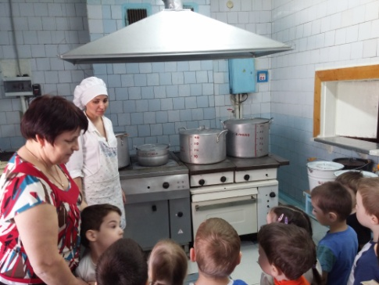
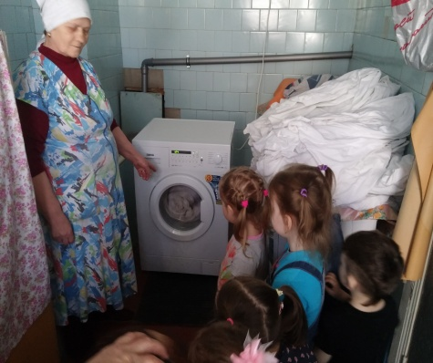
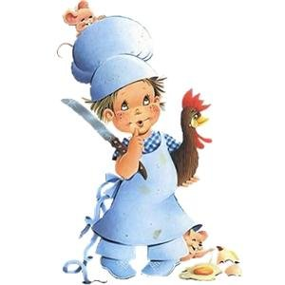
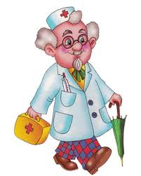
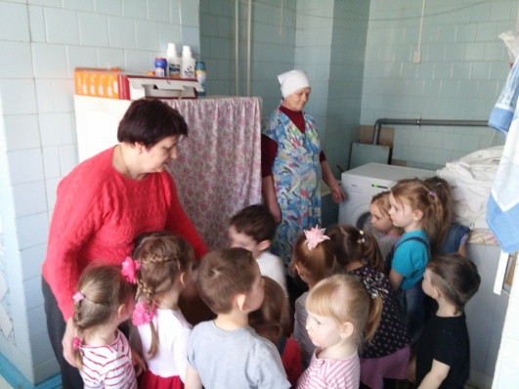
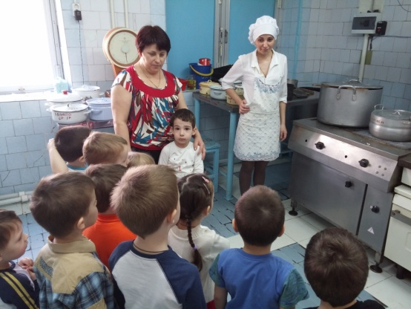
Знакомство детей с профессиями ближайшего окружения подчёркивает значимость их труда.

Slide 31
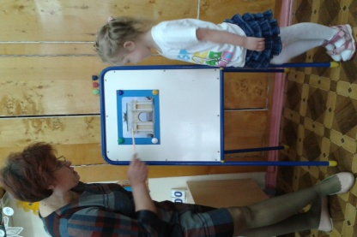
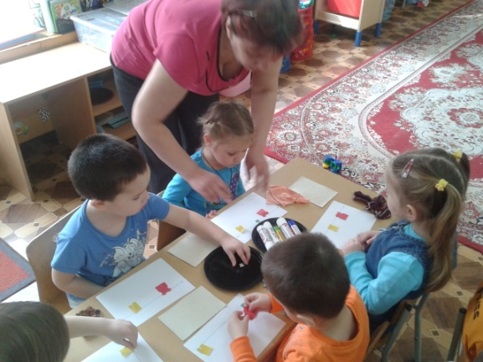
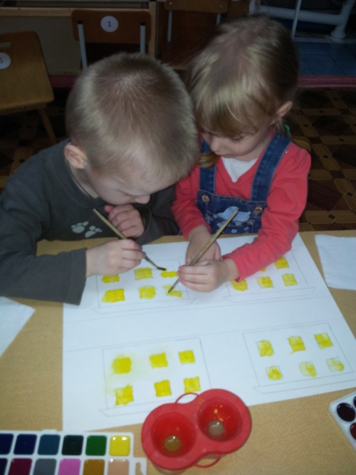
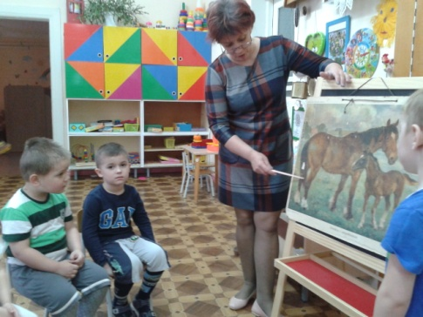
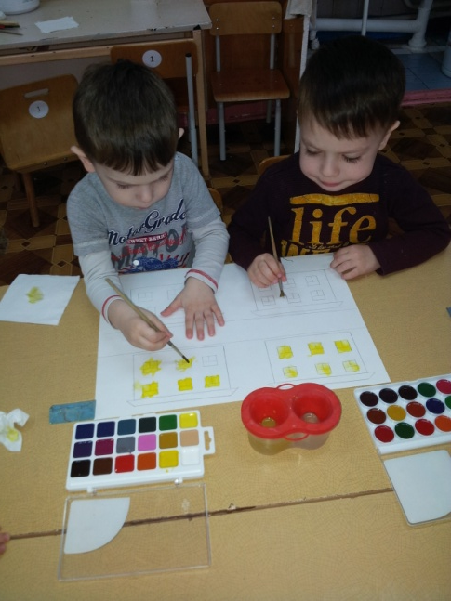
Организованная деятельность.

Slide 32
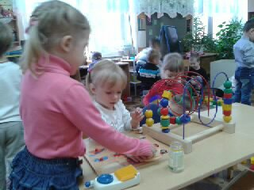
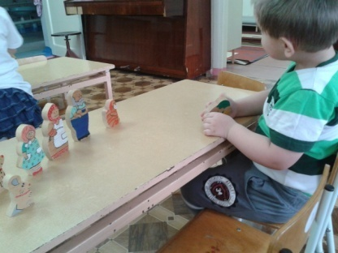
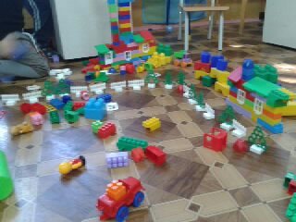
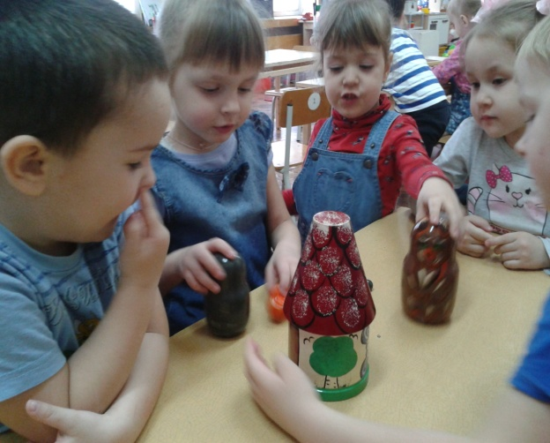
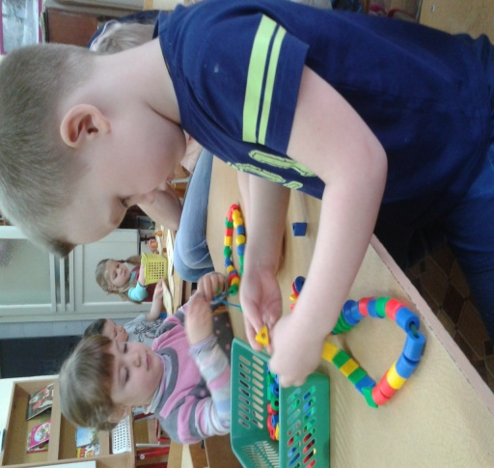
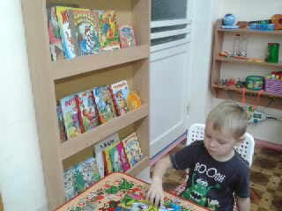
Для самостоятельной деятельности детям предоставлено много разнообразных игр, театров, книг, конструкторов.

Slide 33
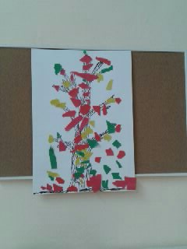
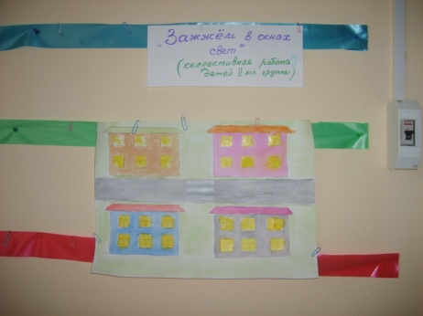






Свои яркие впечатления в создании выразительных образов дети отражали в рисунках, поделках, аппликациях как в организованной, так и в самостоятельной деятельности.

Slide 34






Мир ребенка начинается с его семьи. Понимание Родины у дошкольников тесно связано с конкретными представлениями о том, что им близко и дорого.
Оно начинается у ребенка с отношения к семье, к самым близким людям – к матери, отцу, бабушке, дедушке.

Slide 35






Самообслуживание, труд, культурно- гигиенические навыки в младшем возрасте детям очень необходимы. Здесь они учатся общаться, помогать своим друзьям, заботиться , делать приятное.

Slide 36




Развлечения и праздники приобщают детей к ценностям культуры, формируют опыт социального взаимодействия.

Slide 37









Используемая литература
Природа и история родного края Астапенко М.П., Сухаревская Е.Ю.
Край родной ( хрестоматия для чтения младших школьников на региональном компоненте) Бутенко Т.А., Небратенко В.Б.
Мир в котором я живу. Комратова Н.Г., ГрибоваЛ.Ф.
Воспитание детей на традициях народной культуры Ватаман В.П.
Времена года на Дону (хрестоматия) Сычёва Г.В.
Доноведение.( Времена года на Дону) Сухаоевская Е,Н,
Что было до…. Дыбина О.В.
Ребёнок познаёт мир Смирнова Т.В.
Мы живём в РОССИИ. Зеленова Н.Г., Осипова А.Е.
Приобщение детей к истокам русской народной культуры. Князева О.Л., Маханёва М.Д.
Добро пожаловать в экологию. Воронкевич О.А.
Рабочая тетрадь к программе.
Народное искусство в воспитании детей. Комарова Т.С.
Развитие представлений о человеке в истории и культуре ч.1-2 Агуреева Т.И., Муравьёва О.Ю.
Сборник образовательных программ и методические рекомендации по реализации этнокультурного казачьего компонента в образовании М.Б. Кусмарцев

Slide 38


